Slide 1

本教學投影片係屬教科書著作之延伸，亦受著作權法之保護。
請依出版社授權使用規範利用本教學資源，非經授權許可不得以影印、拷貝、列印等方法進行重製，亦不得改作、公開展示著作內容，亦請勿對第三人公開傳輸、散布。

Slide 2
普通物理學(第三版) 原著：Harris Benson
譯者：蔡政男、林燈河、陳國昭、
朱達勇、谷天心、徐植蔚、
鄭宜男

Slide 3
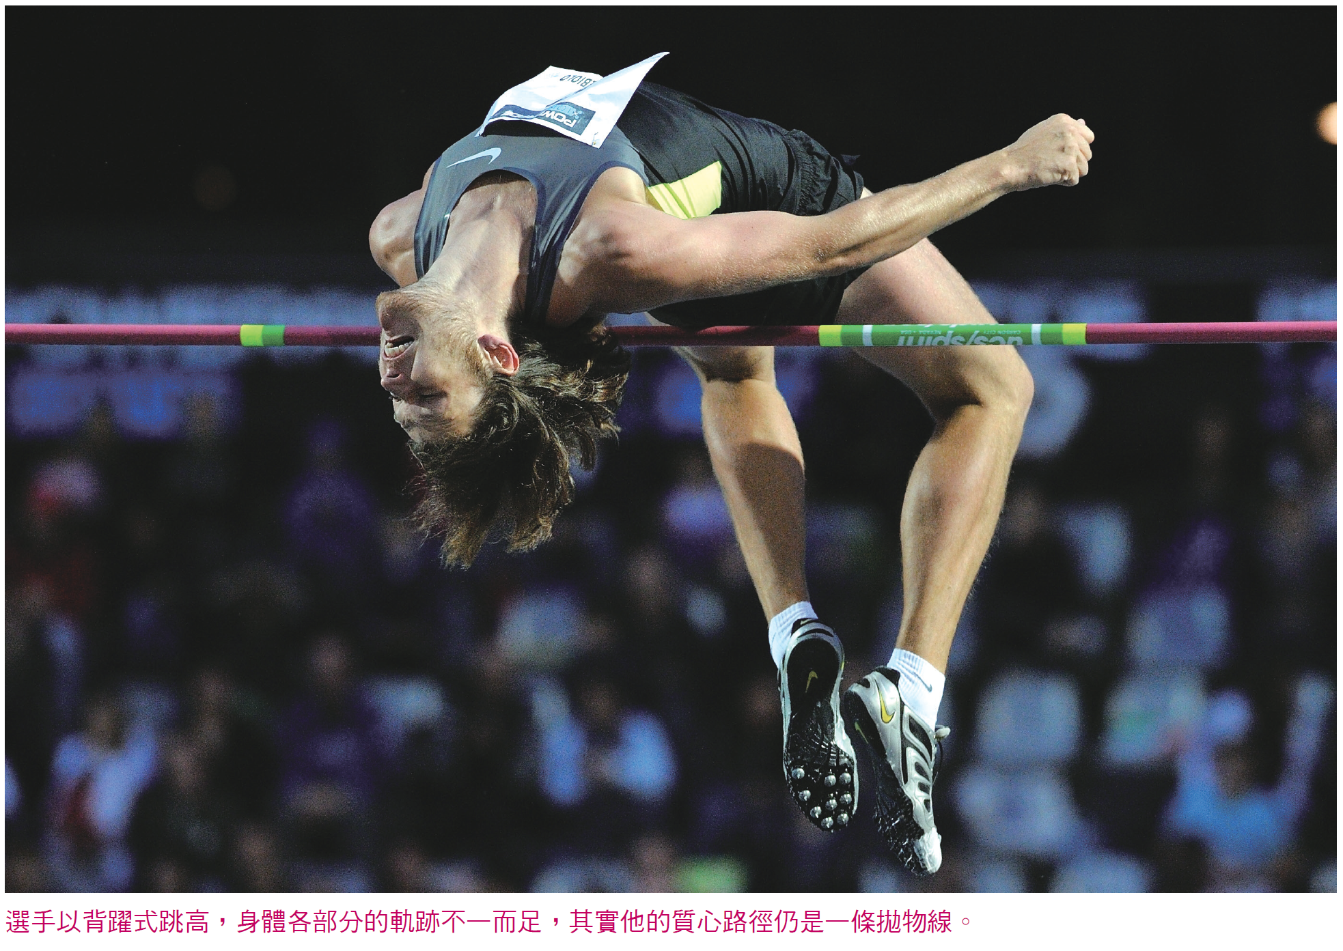
第 10 章 質點系
121

Slide 4
本章要點
質點系的質心位置。
與質點系有關之牛頓第一運動定律：一個孤立系統的質心速度會維持不變。
與質點系有關之牛頓第二運動定律：當有外力作用於質心時的情況。
系統的動能可分兩部分考慮：一是質心的運動，一是系統各部分相對於質心的運動。

Slide 5
本章內容
10.1 質心
10.2 連續體的質心
10.3 質心的運動
10.4 質點系的動能

Slide 6
10.1 質心
質點系，乃是指一群可以被認定為是組合在一起的粒子，它們彼此間可能是互相吸引或連結著的，也可能不是。
不管該系統內各質點的運動如何複雜，總是可以找到一個幾何點，稱為質心(center of mass)CM ，它的「平移運動」可以作為整個系統的代表。

Slide 7
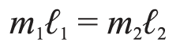
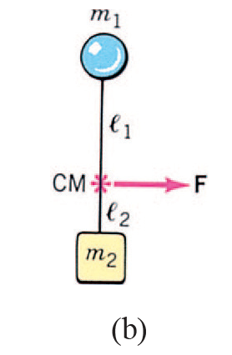
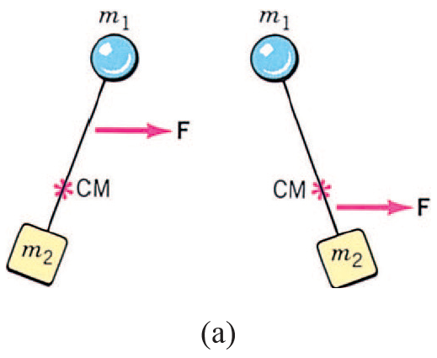
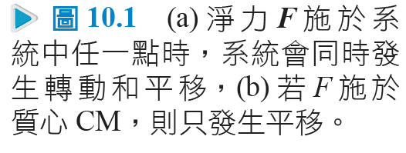
10.1 質心
兩物體到質心的距離 ℓ₁ 和 ℓ₂ 會有這樣的關係： ℓ₂ / ℓ₁ = m₁ / m₂ 或即：

Slide 8
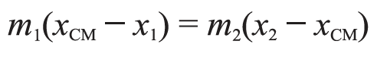
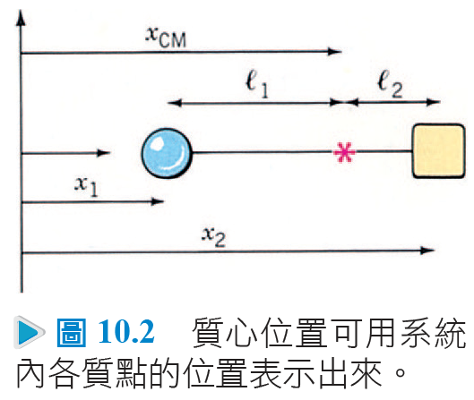
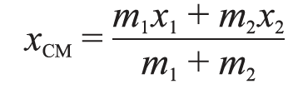
10.1 質心
質心的位置可利用座標系統來表示：在圖 10.2 中，可以看出 ℓ₁ = x_{CM} − x₁ 而 ℓ₂ = x₂ − x_{CM}。將之代入上式，便得到
故

Slide 9
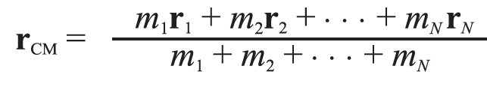
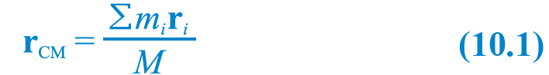
10.1 質心
有 N 個介質點時，其質心位置(向量)為 故 式中，M = Σm_{i} 表系統總質量。10.1 式的座標分量可寫為

Slide 10
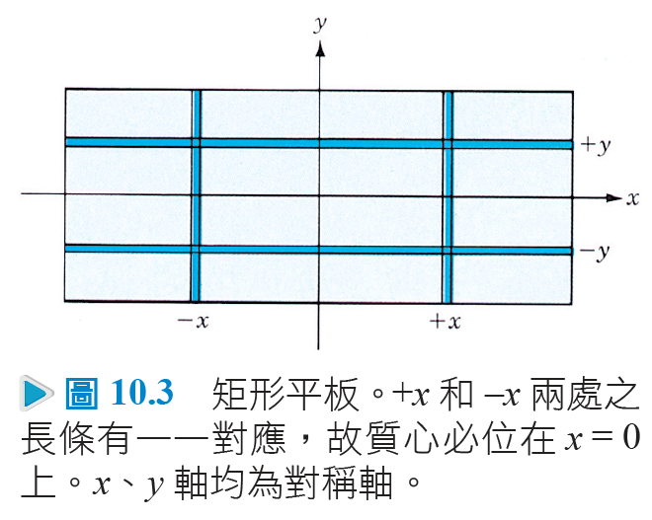
10.1 質心
通常，一個形狀對稱的物體，質心位置可以由觀察而獲得。如圖 10.3 中所示之矩形平板，我們可以將它細分成一些平行於 y 軸的長條，對於每一條在 +x 位置的長條，均可找到另一條位在 −x 處的長條跟它相對應。

Slide 11
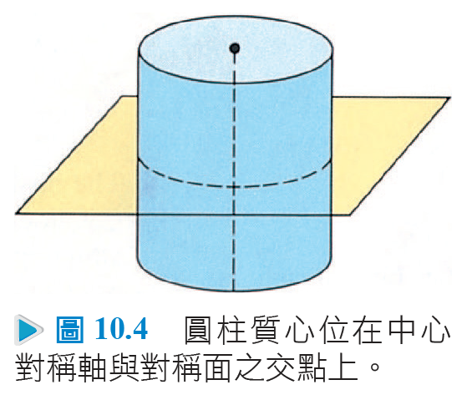
10.1 質心
同理，y_{CM} = 0，而 x 軸和 y 軸便都成為對稱軸(axis of symmetry)。
圖 10.4 所示者為一圓柱，其對稱軸即為中心軸。而圖中也顯示該圓柱也存在一個對稱面(plane of symmetry)，圓柱的上半部可經由此對稱面映照(reflect)到下半部去。
這種形狀對稱的物體，其質心必是落在對稱軸或對稱面上。另外，質量均勻分布的球體、圓盤或長棒，其質心則是落在幾何中心點上。

Slide 12
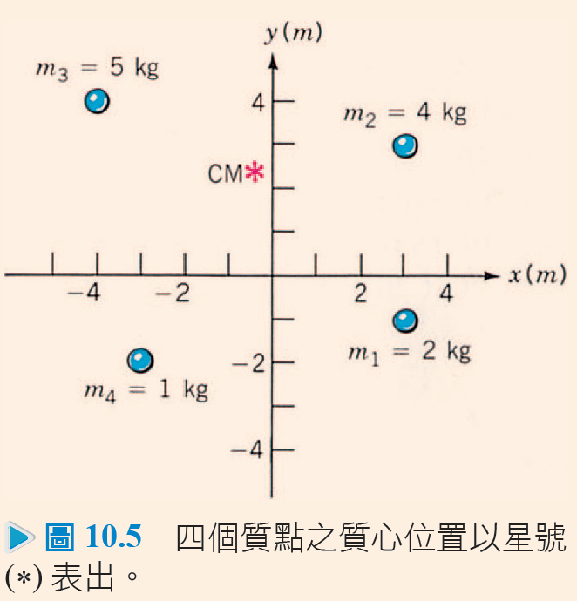
例題 10.1
求出圖10.5 中四個點質量的質心所在。
解

Slide 13
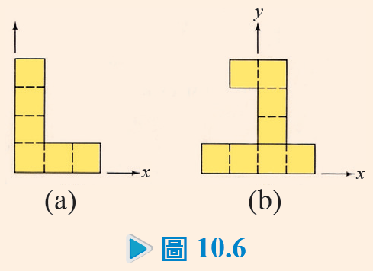
例題 10.2
(a) 圖 10.6a 所示者，乃由均勻之薄片所組成。每一小正方形之邊長均為 2 cm，質量均為 10 g。求質心位置(以原點為準點)；(b) 如圖 10.6b，重做 (a)。
解

Slide 14
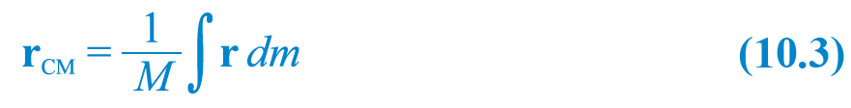
10.2 連續體的質心
有時候，光是考慮形狀的對稱性仍然不足以找出某一連續體的質心位置。
我們的方法是：先將物體適當地分割成無限多個小元素(elements)，這種分割方法由物體本身的對稱性決定。
見圖 10.7，將 10.1 式中所寫的 m_{i}r_{i} 這個量改用 r dm 來代替，則在 10.1 式中對各離散質點求其和的 Σm_{i}r_{i} / M 就變成對連續體整個作積分：

Slide 15
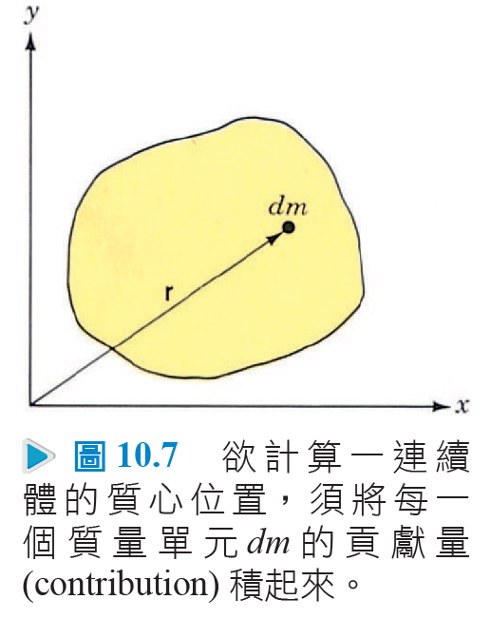
10.2 連續體的質心
此式的分量即為：

Slide 16
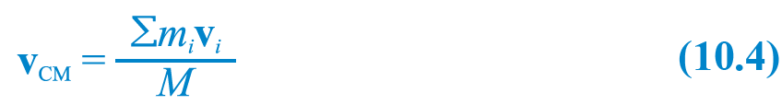
10.3 質心的運動
若對 10.1 式取時間的導數，則得
此式可以改寫成另一形式，以突顯質心之重要性：
一個質點系的總動量 P = Σp_{i} 會等於某一(想像的)單一質點的動量；而該質點的質量 M = Σm_{i}，速度則為質心速度 v_{CM}。

Slide 17
10.3 質心的運動
我們可以得到關於一個質點系的牛頓第二運動定律(Newton' s second law)：
整個系統的質心被加速得好像全系統只是一個質量 M = Σm_{i} 的點，而淨外力則又是正好施在這個點上。

Slide 18
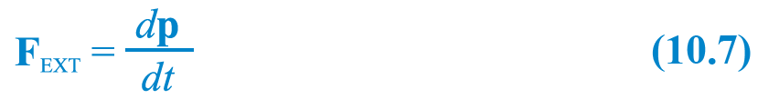
10.3 質心的運動
如果我們還把第二運動定律看成 F = dp/dt 這種形式，則又可以得到：
系統總動量的改變率即等於淨外力。

Slide 19
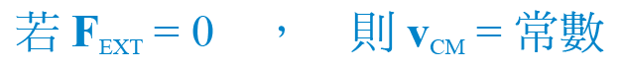
10.3 質心的運動
在處理質點系的問題時，我們可以由線動量守恆或由第二運動定律推導出牛頓第一運動定律(Newton' s first law)。
由 10.6 或10.7 式，我們可以說：
若一質點系所受之淨外力為 0，則其質心速度保持不變。

Slide 20
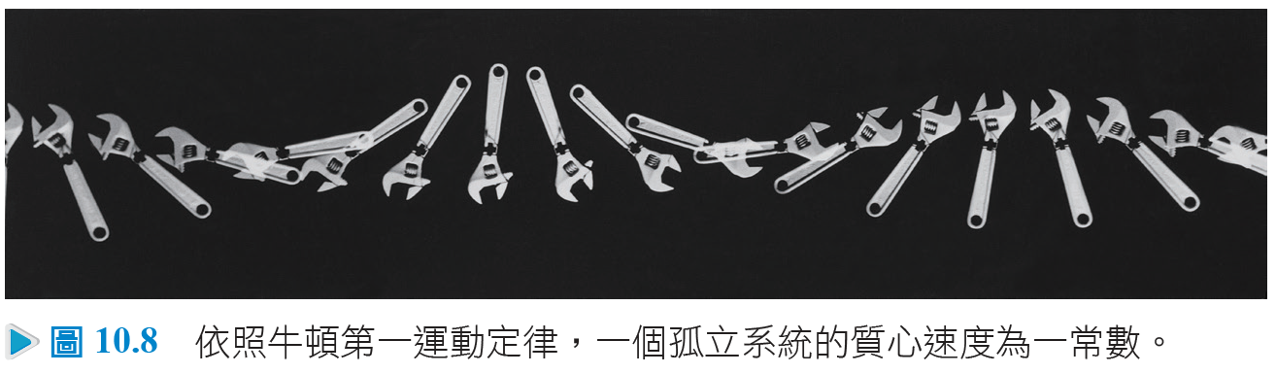
10.3 質心的運動
圖 10.8 所示者為一活動扳手在無摩擦表面上旋進。儘管扳手上各質點的運動方式相當複雜，但質心速度仍是恆定的。

Slide 21
例題 10.3
Jack 和 Jill 的質量分別為 75 kg 和 60 kg，兩人站在無摩擦的冰湖上，相距 10 m。兩人共同用力拉一條繩子，Jill 以 0.3 m/s 的速率移動，那麼，(a) Jack 的移動速率為何？(b) 兩人相遇的地方距 Jack 的初始位置多遠？
解

Slide 22
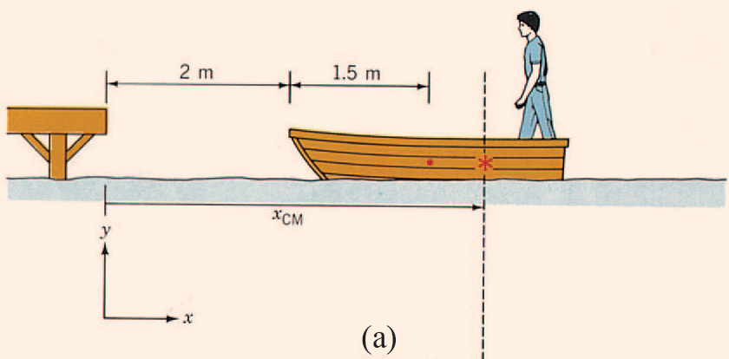
例題 10.4
有一個人重 m₁ = 60 kg 站在一艘重 m₂ = 40 kg 長 3 m 的船上，船可以在水上毫無阻滯地移動，參考圖10.8a。若船頭前緣距船塢 2 m，當此人由船尾走到船頭時，會發生什麼情況？(設船為一均勻物體)
解

Slide 23
例題 10.5
一個質量 75 kg 的人站在質量 25 kg、長度 4 m 的平台尾端，整個系統以 4i m/s 的初速度在無摩擦的平面上移動。在 t = 0 時，他開始以 2 m/s 的相對速度走向平台前端並停下。在他走動的這段時間裡，求：(a) 平台；(b) 人；(c) 質心的位移大小。
解

Slide 24
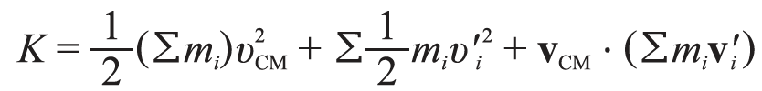
10.4 質點系的動能
現在再讓我們討論一下質點系的動能。它可以分為兩部分，一是質心的動能，一是系統內相對於質心的動能。
圖10.11 裡，第 i 個質點相對於某定點(原點)O 的位置為 r_{i} = r_{CM} + r'_{i} ，其中 r_{CM} 表質心位置， r'_{i} 表該質點相對於質心的位置。
系統總動能為

Slide 25
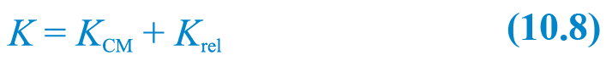
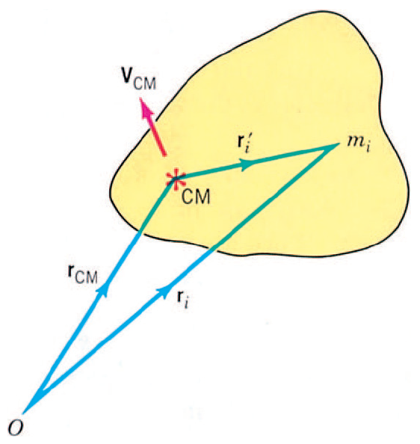
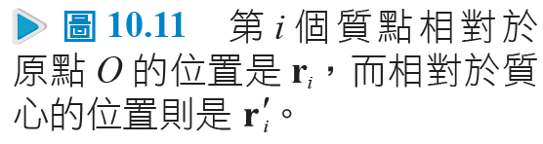
10.4 質點系的動能
由 10.4 式，可改寫成 Mv'_{CM}。顯然，相對於質心的速度應等於 0，故剩下： 其中

Slide 26
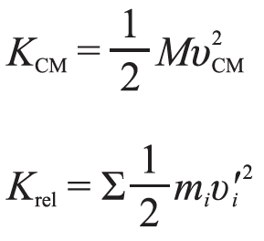
10.4 質點系的動能
其中
質心相對於O 點之動能
各質點相對於質心之動能和
K_{rel} 這個項可能包含了各質點相對於質心的平移、轉動、或振動動能。

Slide 27
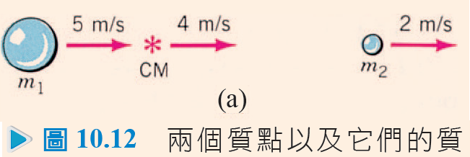
例題 10.6
質點 m₁ = 4 kg 以 5i m/s 移動，質點 m₂ = 2 kg 以 2i m/s 移動，如圖 10.12a。求 K_{CM} 及 K_{rel} 。
解

